Slide 1
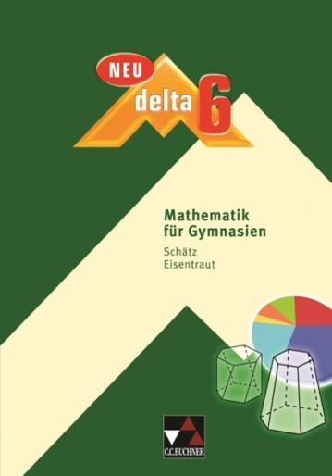
6
delta
MUSTER
Kapitel 1
Bruchteile und Bruchzahlen
© 2015, C.C.Buchner Verlag, Bamberg

Slide 2
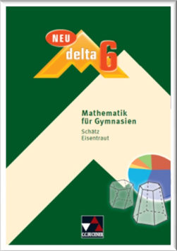
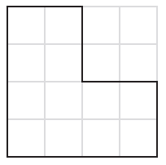
Aufgaben und Lösungen zu delta 6 – Bayern
Übertrage die L-Figur fünfmal in dein Heft. Zerlege sie dann dort
a) in zwei deckungsgleiche Teile und male eine Hälfte farbig aus.
b) in drei deckungsgleiche Teile und male ein Drittel farbig aus.
c) in vier deckungsgleiche Teile und male ein Viertel farbig aus.
d) in sechs deckungsgleiche Teile und male ein Sechstel farbig aus.
e) in zwölf deckungsgleiche Teile und male ein Zwölftel farbig aus.
Kapitel
1.1
Seite
11
Aufgabe
2
Lösung:
© 2015, C.C.Buchner Verlag, Bamberg

Slide 3
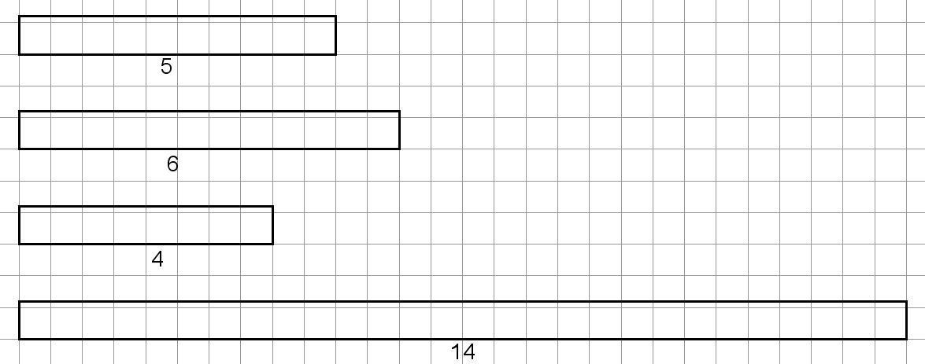
Aufgaben und Lösungen zu delta 6 – Bayern
Zeichne jeweils einen Stab der Breite 0,6 cm in dein Heft und markiere ihn dann
dort entsprechend der Angabe.
a) Auf einem Stab der Länge 5 cm ist eine Hälfte grün angemalt.
b) Auf einem Stab der Länge 6 cm ist ein Drittel blau angemalt.
c) Auf einem Stab der Länge 4 cm ist ein Achtel rot angemalt.
d) Auf einem Stab der Länge 14 cm ist ein Siebtel gelb angemalt.
Kapitel
1.1
Seite
11
Aufgabe
3
Lösung:
© 2015, C.C.Buchner Verlag, Bamberg

Slide 4
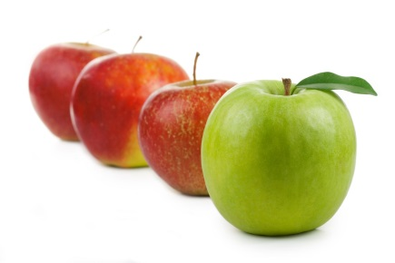
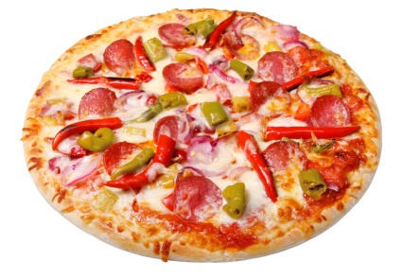
Aufgaben und Lösungen zu delta 6 – Bayern
Stelle die folgenden Teilungen zeichnerisch dar.
a) Fünf Kinder teilen vier gleich große Äpfel gerecht auf.
b) Vier Kinder teilen fünf gleich große Pizzas gerecht auf.
c) Drei Kinder teilen zwei 100-g-Tafeln Schokolade gerecht auf.
d) Sechs Kinder teilen zwei gleich lange Baguette-Brote gerecht auf.
Kapitel
1.4
Seite
21
Aufgabe
4
a – b
c – d
Lösung:
a) Jeder Apfel wird in fünf gleich große Stücke geteilt.
Jedes Kind erhält dann vier Fünftel eines Apfels.
b) Jede Pizza wird in vier gleich große Teile geteilt.
Jedes Kind erhält dann fünf Viertel einer Pizza, also eine ganze und ein Viertel.
© 2015, C.C.Buchner Verlag, Bamberg

Slide 5
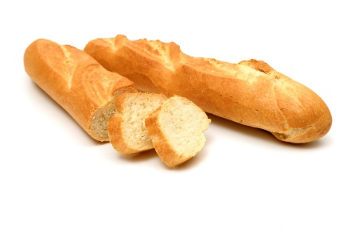
Aufgaben und Lösungen zu delta 6 – Bayern
Stelle die folgenden Teilungen zeichnerisch dar.
a) Fünf Kinder teilen vier gleich große Äpfel gerecht auf.
b) Vier Kinder teilen fünf gleich große Pizzas gerecht auf.
c) Drei Kinder teilen zwei 100-g-Tafeln Schokolade gerecht auf.
d) Sechs Kinder teilen zwei gleich lange Baguette-Brote gerecht auf.
Kapitel
1.4
Seite
21
Aufgabe
4
a – b
c – d
Lösung:
c) Jede Tafel Schokolade wird in drei gleich große Teile geteilt.
Jedes Kind erhält dann zwei Drittel einer Tafel.
d) Jedes Baguette-Brot wird in sechs gleich große Teile geteilt.
Jedes Kind erhält dann zwei Sechstel eines Brotes (bzw. ein Drittel).
© 2015, C.C.Buchner Verlag, Bamberg

Slide 6
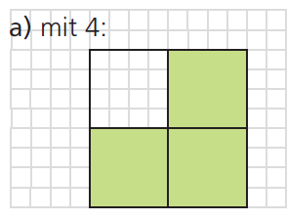
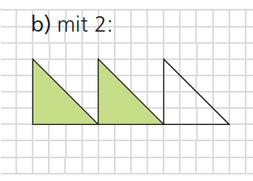
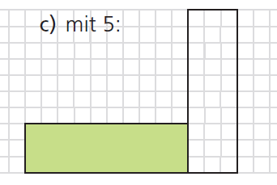
Aufgaben und Lösungen zu delta 6 – Bayern
Übertrage jeweils die Zeichnung in dein Heft und veranschauliche dann dort das Erweitern
Kapitel
1.6
Seite
27
Aufgabe
3
Lösung:
© 2015, C.C.Buchner Verlag, Bamberg

Slide 7
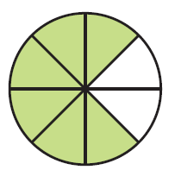
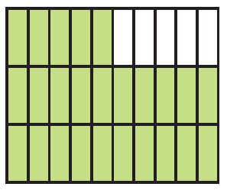
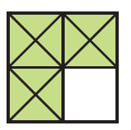
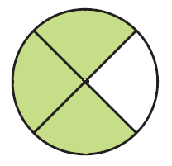
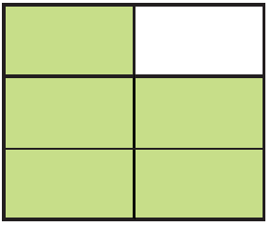
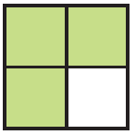
Aufgaben und Lösungen zu delta 6 – Bayern
Übertrage jeweils die Zeichnung in dein Heft und veranschauliche dann dort
mithilfe einer zweiten Zeichnung das Kürzen
Kapitel
1.6
Seite
28
Aufgabe
4
Lösung:
© 2015, C.C.Buchner Verlag, Bamberg

Slide 8
6
delta
MUSTER
Kapitel 2
Dezimalzahlen
© 2015, C.C.Buchner Verlag, Bamberg

Slide 9
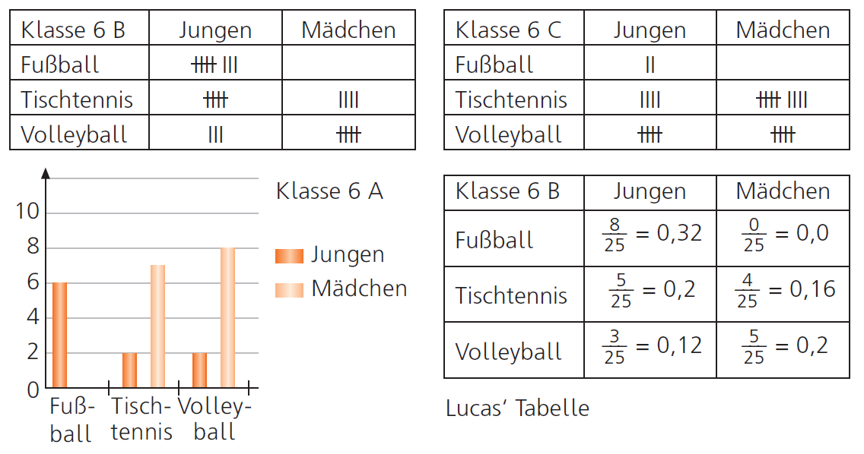
Aufgaben und Lösungen zu delta 6 – Bayern
In der 6. Jahrgangsstufe konnten die Schüler und Schülerinnen zwischen drei verschiedenen Sportarten wählen. Das Säulendiagramm und die beiden Strichlisten zeigen, wie sich die Kinder entschieden haben.
a) Zeichne zu jeder der beiden Strichlisten ein Säulendiagramm in dein Heft.
b) Lucas hat für die Klasse 6 B die Anteile in einer Tabelle in Bruch- und in
Dezimalschreibweise dargestellt. Fertige je eine solche Tabelle auch für die
Klassen 6 A und 6 C an.
Kapitel
2.3
Seite
50
Aufgabe
G6
a
b
© 2015, C.C.Buchner Verlag, Bamberg

Slide 10
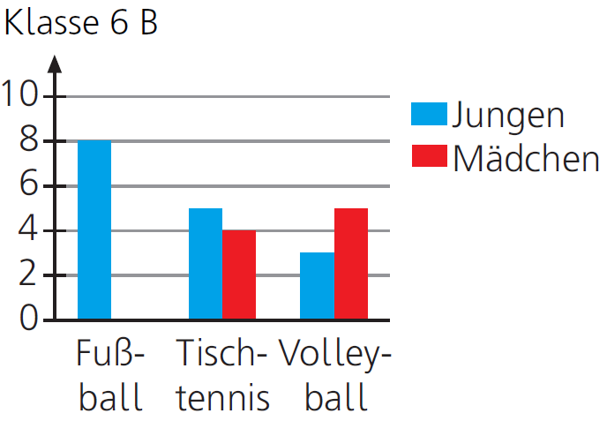
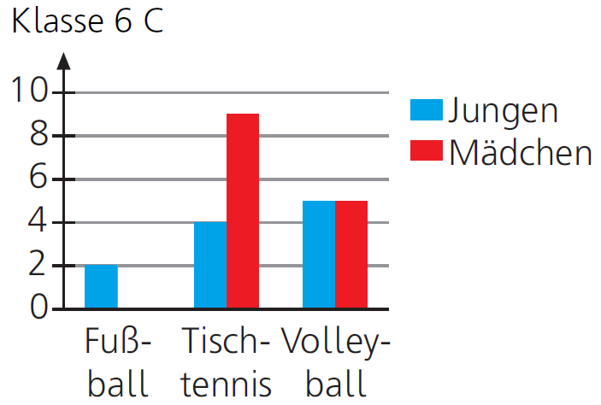
Aufgaben und Lösungen zu delta 6 – Bayern
a) Zeichne zu jeder der beiden Strichlisten ein Säulendiagramm in dein Heft.
Lösung:
Kapitel
2.3
Seite
50
Aufgabe
G6
a
b
© 2015, C.C.Buchner Verlag, Bamberg

Slide 11
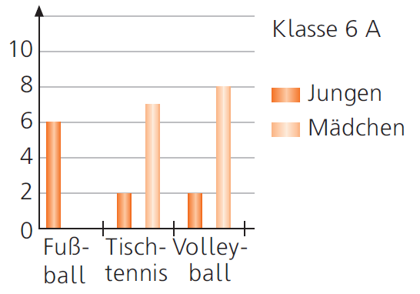
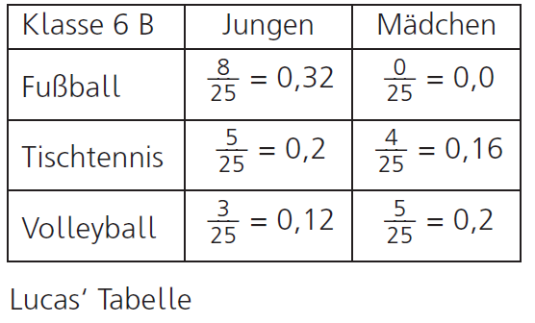
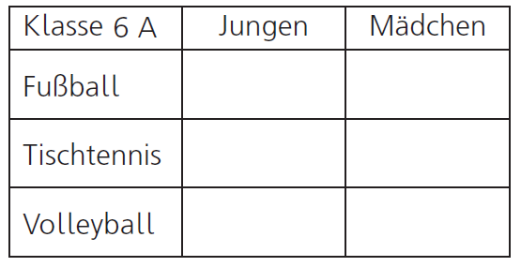
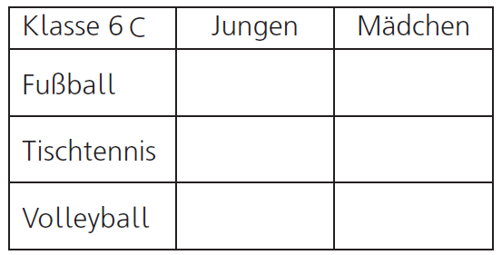
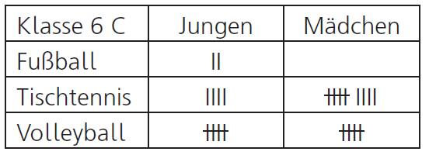
Aufgaben und Lösungen zu delta 6 – Bayern
b) Lucas hat für die Klasse 6 B die Anteile in einer Tabelle in Bruch- und in Dezimalschreibweise dargestellt. Fertige je eine solche Tabelle auch für die Klassen 6 A und 6 C an.
Lösung:
Kapitel
2.3
Seite
50
Aufgabe
G6
a
b
25 Schüler
10 Jungen
15 Mädchen
25 Schüler 11 14
© 2015, C.C.Buchner Verlag, Bamberg

Slide 12
6
delta
MUSTER
Kapitel 3
Relative Häufigkeit
© 2015, C.C.Buchner Verlag, Bamberg

Slide 13
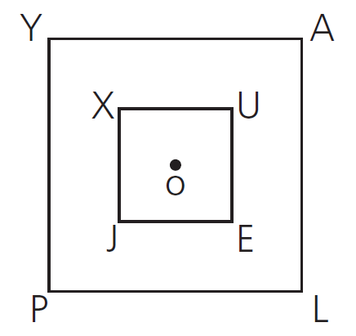
Aufgaben und Lösungen zu delta 6 – Bayern
Trage in deinem Heft die beiden Quadrate PLAY (Flächeninhalt 2,56 dm²) und
JEUX (Flächeninhalt 36 cm²) so in ein Koordinatensystem (Einheit 1 cm) ein, dass ihr Diagonalenschnittpunkt jeweils der Koordinatenursprung O und jede ihrer Seiten zu einer der Koordinatenachsen parallel ist. Zeichne dann alle Symmetrieachsen der beiden Quadrate ein.
a) Gib die Koordinaten der Punkte P, L, A, Y, J, E, U und X an und ermittle die
Umfangslängen U_{PLAY} sowie U_{JEUX}.
b) Aus etwa 30 cm Entfernung wird eine 1-Cent-Münze auf die Heftzeichnung
geworfen.
Spielregel I: „Treffer“ ist, wenn die Münze ganz innerhalb des Quadrats
JEUX liegt (ohne dessen Rand zu treffen).
Spielregel II: „Treffer“ ist, wenn die Münze ganz innerhalb des Quadrats
PLAY und gleichzeitig ganz außerhalb des Quadrats JEUX liegt (ohne einen der beiden Ränder zu treffen).
Wirf eine 1-Cent-Münze einhundertmal und
versuche dabei jedes Mal, nach der jeweiligen
Spielregel einen „Treffer“ zu erzielen.
Ermittle jeweils die Anzahl der „Treffer“ und
beurteile bei jeder der beiden Spielregeln
deine Gewinnchance.
explore – get more
Seite
71
Aufgabe
G III
a
b
Lösung:
© 2015, C.C.Buchner Verlag, Bamberg

Slide 14
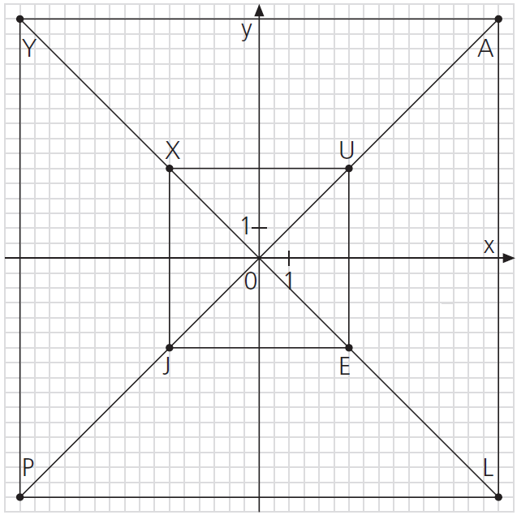
Aufgaben und Lösungen zu delta 6 – Bayern
a) Gib die Koordinaten der Punkte P, L, A, Y, J, E, U und X an und ermittle die
Umfangslängen U_{PLAY} sowie U_{JEUX}.
Lösung:
explore – get more
Seite
71
Aufgabe
G III
a
b
Symmetrieachsen:
Diagonalen und die
beiden Koordinatenachsen
a) P (–8 | –8)
L (8 | –8)
A (8 | 8)
Y (–8 | 8)
J (–3 | –3)
E (3 | –3)
U (3 | 3)
X (–3 | 3)
U_{PLAY} = 4 · 16 cm
= 64 cm
U_{JEUX} = 4 · 6 cm
= 24 cm
© 2015, C.C.Buchner Verlag, Bamberg

Slide 15
Aufgaben und Lösungen zu delta 6 – Bayern
b)
Spielregel I: „Treffer“ ist, wenn die Münze ganz innerhalb des Quadrats
JEUX liegt (ohne dessen Rand zu treffen).
Spielregel II: „Treffer“ ist, wenn die Münze ganz innerhalb des Quadrats PLAY und gleichzeitig ganz außerhalb des Quadrats JEUX liegt
(ohne einen der beiden Ränder zu treffen).
Lösung:
explore – get more
Seite
71
Aufgabe
G III
a
b
Unter den gleichen Voraussetzungen ist die Gewinnchance bei Spielregel II etwa
also etwa achtmal so groß.
Die restlichen etwa 19% treffen auf den
Rand des Quadrats JEUX.
Der Münzenmittelpunkt muss bei Spielregel I im Inneren eines Quadrats liegen,
dessen Seitenlänge 6 cm – 2 · r_{1ct} und
dessen Flächeninhalt (6 cm – 1,6 cm)² ≈ 19 cm² beträgt.
Trifft die Münze sicher in das Innere von PLAY,
also ihr Mittelpunkt sicher in das Innere eines Quadrats mit dem Flächeninhalt
(16 cm – 1,6 cm)² ≈ 207 cm²,
dann ist die Gewinnchance bei Spielregel I
etwa
Wirf eine 1-Cent-Münze einhundertmal und
versuche dabei jedes Mal, nach der jeweiligen
Spielregel einen „Treffer“ zu erzielen.
Ermittle jeweils die Anzahl der „Treffer“ und
beurteile bei jeder der beiden Spielregeln
deine Gewinnchance.
© 2015, C.C.Buchner Verlag, Bamberg

Slide 16
6
delta
MUSTER
Kapitel 4
Addition und Subtraktion
nichtnegativer rationaler Zahlen
© 2015, C.C.Buchner Verlag, Bamberg

Slide 17
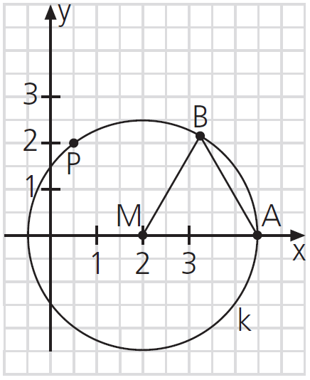
Aufgaben und Lösungen zu delta 6 – Bayern
Zeichne ein Koordinatensystem (Einheit 1 cm) und trage die Kreislinie k mit
Mittelpunkt M (2 | 0), die durch P ( | 2) geht, ein.
a) Lies die Radiuslänge von k und die Koordinaten der Schnittpunkte von k mit
den Koordinatenachsen aus deiner Zeichnung ab.
b) Das Dreieck MAB (A ∈ k; B ∈ k) hat drei gleich lange Seiten. Trage es in deine Zeichnung ein und miss die Größe seiner drei Innenwinkel. Ungefähr welchen Bruchteil des Kreisflächeninhalts macht der Flächeninhalt des Dreiecks MAB aus?
c) Spiegle den Punkt P an der x-Achse und gib die Koordinaten seines Spiegelpunkts P‘ an. Ungefähr welchen Bruchteil des Kreisflächeninhalts macht der Flächeninhalt des Dreiecks MPP‘ aus?
Kapitel
4.2
Seite
79
Aufgabe
14
a
b
c
© 2015, C.C.Buchner Verlag, Bamberg

Slide 18
Aufgaben und Lösungen zu delta 6 – Bayern
Zeichne ein Koordinatensystem (Einheit 1 cm) und trage die Kreislinie k mit
Mittelpunkt M (2 | 0), die durch P ( | 2) geht, ein.
a) Lies die Radiuslänge von k und die Koordinaten der Schnittpunkte von k mit
den Koordinatenachsen aus deiner Zeichnung ab.
Kapitel
4.2
Seite
79
Aufgabe
14
a
b
c
Lösung:
a) Radiuslänge:
r = 2,5 cm
Achsenschnittpunkte:
S_{x1} (–0,5 I 0)
S_{x2} (4,5 I 0) = A
S_{y1} (0 I –1,5)
S_{y2} (0 I 1,5)
S_{y2}
S_{x1}
S_{x2}
S_{y1}
© 2015, C.C.Buchner Verlag, Bamberg

Slide 19
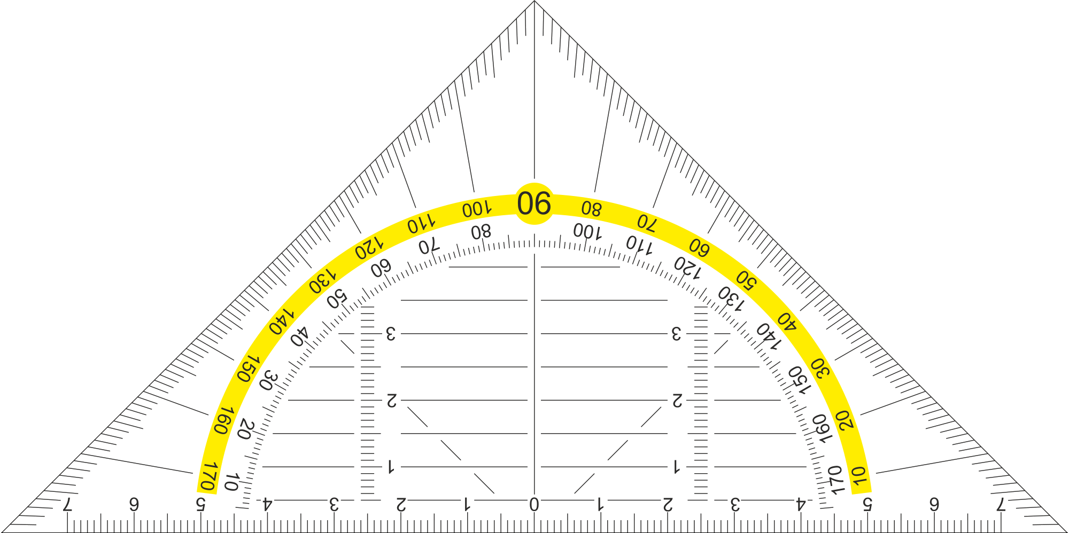
Aufgaben und Lösungen zu delta 6 – Bayern
b) Das Dreieck MAB (A ∈ k; B ∈ k) hat drei gleich lange Seiten. Trage es in deine Zeichnung ein und miss die Größe seiner drei Innenwinkel. Ungefähr welchen Bruchteil des Kreisflächeninhalts macht der Flächeninhalt des Dreiecks MAB aus?
Kapitel
4.2
Seite
79
Aufgabe
14
a
b
c
Lösung:
b)
Jeder der drei Innenwinkel misst 60°.
Flächeninhalte schätzen:
A_{Dreieck} ≈
3 cm²
A_{Kreis} ≈
20 cm²
Das Dreieck bedeckt ungefähr
der Fläche des Kreises.
© 2015, C.C.Buchner Verlag, Bamberg

Slide 20
Aufgaben und Lösungen zu delta 6 – Bayern
c) Spiegle den Punkt P an der x-Achse und gib die Koordinaten seines Spiegelpunkts P‘ an. Ungefähr welchen Bruchteil des Kreisflächeninhalts macht der Flächeninhalt des Dreiecks MPP‘ aus?
Kapitel
4.2
Seite
79
Aufgabe
14
a
b
c
Lösung:
c)
A_{MPP’} =
3 cm²
A_{Kreis} ≈
20 cm²
Das Dreieck bedeckt also ungefähr der Kreisfläche.
P‘
© 2015, C.C.Buchner Verlag, Bamberg

Slide 21
6
delta
MUSTER
Kapitel 5
Multiplikation und Division
nichtnegativer rationaler Zahlen
© 2015, C.C.Buchner Verlag, Bamberg

Slide 22
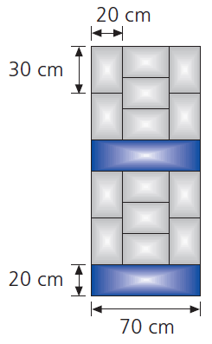
Aufgaben und Lösungen zu delta 6 – Bayern
Mehrere Gartenwege werden mit zweierlei Platten in der dargestellten Art
gepflastert. Dabei kann am Anfang und/oder am Ende eines Wegs (je) eine der
70 cm langen Platten liegen.
a) Wie viele Platten jeder Sorte braucht man für einen 4,20 m langen Weg?
b) Kann man einen 3,60 m langen Weg mit diesem Muster pflastern?
Begründe deine Antwort.
c) Für einen solchen Gartenweg wurden höchstens
50 Platten der Größe 20 cm x 30 cm und höchstens
zehn Platten der Größe 20 cm x 70 cm verwendet.
Gregor sagt: „Dieser Gartenweg kann höchstens
5,80 m lang sein.“ Hat Gregor Recht?
Begründe deine Antwort.
d) Was kostet das Anlegen eines 5,40 m langen
Gartenwegs mit dem abgebildeten Muster,
wenn jede der verwendeten Platten 2,65 € und
das Verlegen „pro angefangenen laufenden
Wegmeter“ 35,75 € kostet?
Kapitel
5.1
Seite
95
Aufgabe
G17
a
b
c
d
Lösung:
© 2015, C.C.Buchner Verlag, Bamberg

Slide 23
Aufgaben und Lösungen zu delta 6 – Bayern
a) Wie viele Platten jeder Sorte braucht man für einen 4,20 m langen Weg?
Lösung:
a) Ein Segment mit einer blauen und zwei Reihen grauen Platten ist 2 · 30 cm + 20 cm = 80 cm lang.
420 cm : 80 cm = 5,25 ist keine ganze Zahl. Also:
Man kann einen 4,20 m langen Weg nicht mit ganzen Segmenten pflastern.
Da aber am Anfang und/oder Ende des Weges eine blaue Platte liegen darf, braucht man nur 4,00 m mit ganzen Segmenten zu pflastern und kann für die letzten 20 cm eine blaue Platte benutzen.
Somit braucht man 5 Segmente aus jeweils einer blauen und 7 grauen Platten sowie eine zusätzliche blaue Platte. Man braucht also:
Blaue Platten:
Graue Platten:
Kapitel
5.1
Seite
95
Aufgabe
G17
a
b
c
d
5 · 1 + 1 = 6
5 · 7 = 35
80 cm
400 cm
© 2015, C.C.Buchner Verlag, Bamberg

Slide 24
Aufgaben und Lösungen zu delta 6 – Bayern
b) Kann man einen 3,60 m langen Weg mit diesem Muster pflastern?
Begründe deine Antwort.
Lösung:
Kapitel
5.1
Seite
95
Aufgabe
G17
a
b
c
d
Möglichkeiten wären:
4 · 80 cm + 20 cm = 340 cm (Hinzufügen einer blauen Platte am Ende) Oder:
5 · 80 cm – 20 cm = 380 cm (Weglassen einer blauen Platte am Anfang)
Somit:
Man kann einen 3,60 m langen Weg nicht mit diesem Muster pflastern.
340 cm
380 cm
© 2015, C.C.Buchner Verlag, Bamberg

Slide 25
Aufgaben und Lösungen zu delta 6 – Bayern
c) Für einen solchen Gartenweg wurden höchstens 50 Platten der Größe
20 cm x 30 cm und höchstens zehn Platten der Größe 20 cm x 70 cm verwendet. Gregor sagt: „Dieser Gartenweg kann höchstens 5,80 m lang sein.“ Hat Gregor Recht? Begründe deine Antwort.
Kapitel
5.1
Seite
95
Aufgabe
G17
a
b
c
d
Lösung:
Aus 50 grauen Platten kann man höchstens 7 Segmente bauen,
da für ein Segment 7 graue Platten benötigt werden.
Somit braucht man auch nur 7 blaue Platten zuzüglich einer für das Ende des Weges, also 8 blaue Platten.
Somit hat man eine Länge von
Gregor hat Recht.
7 · 80 cm + 20 cm = 580 cm = 5,80 m
50 Platten
20 cm x 30 cm
© 2015, C.C.Buchner Verlag, Bamberg

Slide 26
Aufgaben und Lösungen zu delta 6 – Bayern
d) Was kostet das Anlegen eines 5,40 m langen Gartenwegs mit dem abgebildeten Muster, wenn jede der verwendeten Platten 2,65 € und
das Verlegen „pro angefangenen laufenden Wegmeter“ 35,75 € kostet?
Kapitel
5.1
Seite
95
Aufgabe
G17
a
b
c
d
Lösung:
Für 5,40 m Weglänge braucht man 6 ganze Segmente und ein Segment,
das nur aus grauen Platten besteht. Am Anfang und Ende liegen also keine blauen Platten.
Ein ganzes Segment besteht aus insgesamt 8 Platten (7 graue und 1 blaue), ein graues Segment nur aus 7 grauen Platten.
Man braucht also insgesamt 6 · 8 + 1 · 7 = 55 Platten.
Verlegt werden 5,40 m, man muss also für 6 m Arbeitskosten bezahlen.
Somit belaufen sich die Kosten auf:
55 · 2,65 € + 6 · 35,75 € =
145,75 € + 214,50 € =
360,25 €
265 · 55
13 250
+ 1 325
14 575
3 575 · 6
21 450
145,75 €
+ 214,50 €
360,25 €
© 2015, C.C.Buchner Verlag, Bamberg

Slide 27
6
delta
MUSTER
Kapitel 6
Flächeninhalte geradlinig
begrenzter Figuren
© 2015, C.C.Buchner Verlag, Bamberg

Slide 28
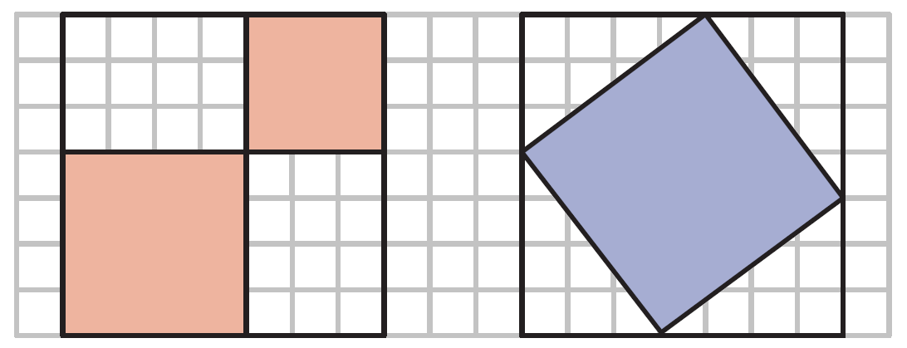
Aufgaben und Lösungen zu delta 6 – Bayern
Übertrage die beiden Zeichnungen in dein Heft.
Begründe, dass die getönten Flächen gleichen
Flächeninhalt besitzen, und gib seine Größe an.
Kapitel
6.1
Seite
129
Aufgabe
2
Lösung:
A_{rot} = A_{blau} =
(1,5 cm)² + (2 cm)² =
2,25 cm² + 4 cm² =
6,25 cm²
Zusatz: Jede Seite des violetten Quadrats in der rechten Figur ist 2,5 cm lang.
Jeweils vier rechtwinklige Dreiecke ergänzen die linke und die rechte Figur zu einem deckungsgleichen Quadrat.
Der Flächeninhalt des violetten Quadrats rechts ist also ebenso groß wie die Summe der Flächeninhalte der beiden roten Quadrate in der linken Figur.
© 2015, C.C.Buchner Verlag, Bamberg

Slide 29
Aufgaben und Lösungen zu delta 6 – Bayern
Übertrage die beiden Zeichnungen in dein Heft.
Begründe, dass die getönten Flächen gleichen
Flächeninhalt besitzen, und gib seine Größe an.
Kapitel
6.1
Seite
129
Aufgabe
2
Lösung:
Zweite Möglichkeit:
Beide Figuren kann man in jeweils 25 kleine, deckungsgleiche Quadrate zerlegen. somit haben beide Figuren den gleichen Flächeninhalt.
© 2015, C.C.Buchner Verlag, Bamberg

Slide 30
Aufgaben und Lösungen zu delta 6 – Bayern
Berechne bei jedem der vier Trapeze den Flächeninhalt.
Kapitel
6.4
Seite
139
Aufgabe
1
Lösung:
A_{Trapez} = ( a + c ) : 2 · h
A_{I} = (2,8 cm + 4,2 cm) : 2 · 3,5 cm
= 7 cm : 2 · 3,5 cm
= 3,5 cm · 3,5 cm
= 12,25 cm²
A_{II} = (2,2 cm + 3,8 cm) : 2 · 2,1 cm
= 6 cm : 2 · 2,1 cm
= 3 cm · 2,1 cm
= 6,3 cm²
A_{III} = (6,5 cm + 3,5 cm) : 2 · 4,0 cm
= 10 cm : 2 · 4,0 cm
= 5 cm · 4,0 cm
= 20 cm²
A_{IV} = (45 mm + 25 mm) : 2 · 45 mm
= 70 mm : 2 · 45 mm
= 35 mm · 45 mm
= 1 575 mm²
= 15,75 cm²
35 · 45
1 400
+ 175
1 575
35 · 35
1 050
+ 175
1 225
© 2015, C.C.Buchner Verlag, Bamberg

Slide 31
6
delta
MUSTER
Kapitel 7
Körper und ihr Volumen
© 2015, C.C.Buchner Verlag, Bamberg

Slide 32
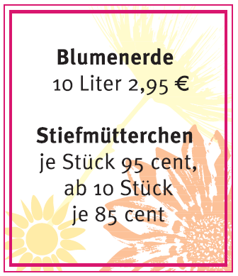
Aufgaben und Lösungen zu delta 6 – Bayern
Sophies Mutter bepflanzt vier Balkonkästen. Jeder der (quaderförmigen) Kästen ist innen 54 cm lang, 15 cm breit und 20 cm hoch und wird bis 5 cm unter den
Rand mit Erde gefüllt.
a) Berechne, wie viele 10-Liter-Säcke Blumenerde dazu nötig sind.
b) Ermittle die gesamten Kosten für Erde und Pflanzen, wenn in jeden Kasten
sechs Stiefmütterchen gepflanzt werden.
c) Veranschauliche anhand einer Zeichnung, wie du die sechs Stiefmütterchen
eines Kastens jeweils anordnen würdest. Trage in deine Zeichnung Maße ein und erkläre sie.
Kapitel
7.6
Seite
161
Aufgabe
6
a
b – c
Lösung:
54 · 225
10 800
1 080
+ 270
12 150
a) V_{vier Kästen} =
4 · [54 cm · 15 cm · (20 cm – 5 cm)] =
4 · [54 cm · 15 cm · 15 cm] =
4 · 12 150 cm³ =
48 600 cm³ =
48,6 dm³ =
48,6 l
40 l < 48,6 l < 50 l
Sie muss fünf
10-l-Säcke kaufen.
© 2015, C.C.Buchner Verlag, Bamberg

Slide 33
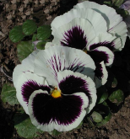
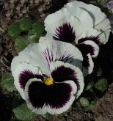
Aufgaben und Lösungen zu delta 6 – Bayern
b) Ermittle die gesamten Kosten für Erde und Pflanzen, wenn in jeden Kasten
sechs Stiefmütterchen gepflanzt werden.
c) Veranschauliche anhand einer Zeichnung, wie du die sechs Stiefmütterchen
eines Kastens jeweils anordnen würdest. Trage in deine Zeichnung Maße ein und erkläre sie.
Kapitel
7.6
Seite
161
Aufgabe
6
a
b - c
Lösung:
b) Stiefmütterchen:
24 · 85 cent =
20,40 €
Gesamtkosten:
20,40 € + 14,75 € =
35,15 €
c) z. B.
Abstand der Pflanzen
jeweils etwa (54 cm : 7 ≈ ) 8 cm
Blumenerde:
5 · 2,95 € =
14,75 €
295 · 5
1 475
24 · 85
1 920
+ 120
2 040
© 2015, C.C.Buchner Verlag, Bamberg

Slide 34
6
delta
MUSTER
Kapitel 8
Das Rechnen mit rationalen Zahlen
© 2015, C.C.Buchner Verlag, Bamberg

Slide 35
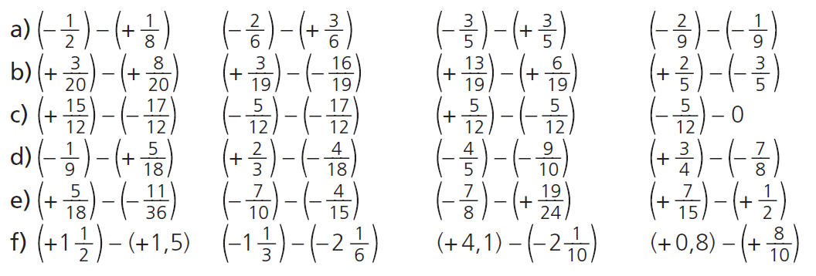
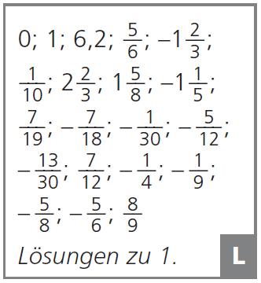
Aufgaben und Lösungen zu delta 6 – Bayern
Berechne jeweils den Wert jeder der vier Differenzen.
Kapitel
8.4
Seite
179
Aufgabe
1
a – c
d – f
Lösung:
© 2015, C.C.Buchner Verlag, Bamberg

Slide 36
Aufgaben und Lösungen zu delta 6 – Bayern
Lösung:
Kapitel
8.4
Seite
179
Aufgabe
1
a – c
d – f
© 2015, C.C.Buchner Verlag, Bamberg

Slide 37
Aufgaben und Lösungen zu delta 6 – Bayern
Lösung:
Kapitel
8.4
Seite
179
Aufgabe
1
a – c
d – f
© 2015, C.C.Buchner Verlag, Bamberg

Slide 38
6
delta
MUSTER
Kapitel 9
Mathematik im Alltag
© 2015, C.C.Buchner Verlag, Bamberg

Slide 39
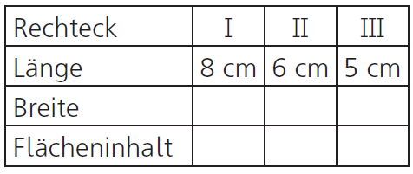
Aufgaben und Lösungen zu delta 6 – Bayern
Drei Rechtecke besitzen die gleiche Umfangslänge 20 cm:
a) Übertrage die Tabelle in dein Heft und ergänze sie dann dort.
b) Zeichne das Rechteck I und male 25% seiner Fläche rot und
25% seiner Fläche blau an, sodass eine achsensymmetrische
Figur mit genau einer Symmetrieachse entsteht.
c) Zeichne das Rechteck II und male 50% seiner Fläche farbig an, sodass
eine achsensymmetrische Figur mit zwei Symmetrieachsen entsteht.
d) Zeichne das Rechteck III und male 20% seiner Fläche farbig an, sodass
eine achsensymmetrische Figur mit vier Symmetrieachsen entsteht.
Kapitel
9.1
Seite
199
Aufgabe
4
Lösung:
2 cm
4 cm
5 cm
16
cm²
24
cm²
25
cm²
© 2015, C.C.Buchner Verlag, Bamberg

Slide 40
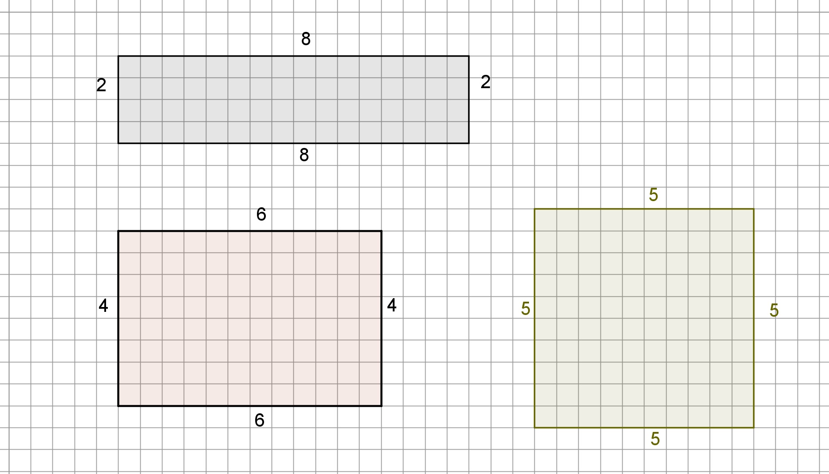
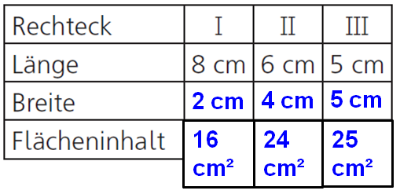
Aufgaben und Lösungen zu delta 6 – Bayern
b) Zeichne das Rechteck I und male 25% seiner Fläche rot und
25% seiner Fläche blau an, sodass eine achsensymmetrische
Figur mit genau einer Symmetrieachse entsteht.
c) Zeichne das Rechteck II und male 50% seiner Fläche farbig an, sodass
eine achsensymmetrische Figur mit zwei Symmetrieachsen entsteht.
d) Zeichne das Rechteck III und male 20% seiner Fläche farbig an, sodass
eine achsensymmetrische Figur mit vier Symmetrieachsen entsteht.
Kapitel
9.1
Seite
199
Aufgabe
4
Lösung:
I
Beispiele:
III
II
© 2015, C.C.Buchner Verlag, Bamberg

Slide 41
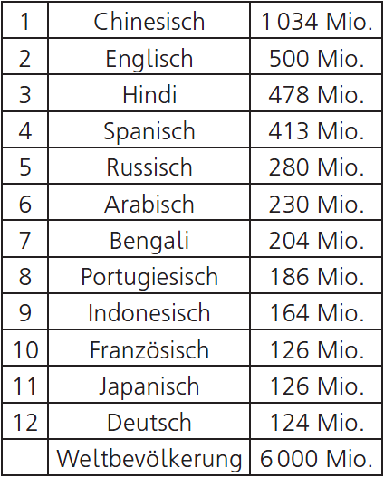
Aufgaben und Lösungen zu delta 6 – Bayern
Die Tabelle zeigt dir, ungefähr wie viele Menschen welche Sprache
als Muttersprache sprechen.
a) Mit ungefähr wie viel Prozent der Menschen könntest du dich in ihrer Muttersprache unterhalten?
b) Mit ungefähr wie viel Prozent der
Menschen könntest du dich in ihrer
Muttersprache unterhalten, wenn du
Deutsch und Englisch kannst?
c) Mindestens wie viele Sprachen (und
welche Sprachen) müsstest du sprechen,
um dich mit etwa einem Viertel der
Menschen in ihrer Muttersprache
unterhalten zu können?
d) Mindestens wie viele Sprachen (und
welche Sprachen) müsstest du sprechen,
um dich mit etwa der Hälfte der
Menschen in ihrer Muttersprache
unterhalten zu können?
Kapitel
9.1
Seite
201
Aufgabe
14
a – b
c – d
Lösung:
© 2015, C.C.Buchner Verlag, Bamberg

Slide 42
Aufgaben und Lösungen zu delta 6 – Bayern
a) Mit ungefähr wie viel Prozent der Menschen könntest du dich in ihrer Muttersprache unterhalten?
b) Mit ungefähr wie viel Prozent der
Menschen könntest du dich in ihrer
Muttersprache unterhalten, wenn du
Deutsch und Englisch kannst?
Lösung:
Kapitel
9.1
Seite
201
Aufgabe
14
a – b
c – d
a) Wenn Deutsch als einzige Sprache
gesprochen wird, ist der Prozentsatz
Wenn Deutsch und Französisch
gesprochen wird, ist der Prozentsatz
b) Wenn Deutsch und Englisch
gesprochen wird, ist der Prozentsatz
Alle drei (D/E/F):
© 2015, C.C.Buchner Verlag, Bamberg

Slide 43
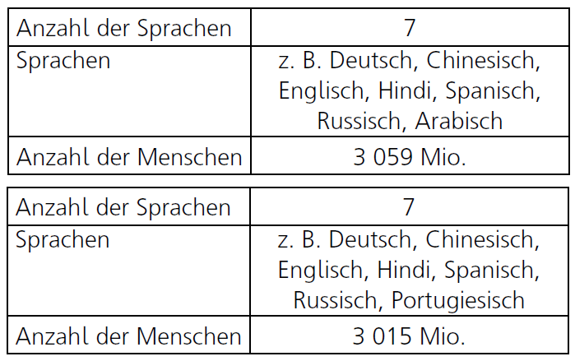
Aufgaben und Lösungen zu delta 6 – Bayern
c) Mindestens wie viele Sprachen (und
welche Sprachen) müsstest du sprechen,
um dich mit etwa einem Viertel der
Menschen in ihrer Muttersprache
unterhalten zu können?
d) Mindestens wie viele Sprachen (und
welche Sprachen) müsstest du sprechen,
um dich mit etwa der Hälfte der
Menschen in ihrer Muttersprache
unterhalten zu können?
Lösung:
Ein Viertel von 6 000 Mio.
sind 1 500 Mio.,
die Hälfte sind 3 000 Mio..
Kapitel
9.1
Seite
201
Aufgabe
14
a – b
c – d
Zwei Sprachen:
Chinesisch, Englisch
Chinesisch, Hindi
Drei Sprachen:
z. B. Deutsch, Chinesisch, Spanisch
Vier Sprachen:
z. B. Deutsch, Englisch, Spanisch, Hindi
Anzahl der Menschen
1 534 Mio.
1 512 Mio.
1 571 Mio.
1 515 Mio.
© 2015, C.C.Buchner Verlag, Bamberg

Slide 44
6
delta
MUSTER
Kapitel 10
Vertiefen von Arithmetik und Geometrie
anhand von Sachproblemen
© 2015, C.C.Buchner Verlag, Bamberg

Slide 45
Aufgaben und Lösungen zu delta 6 – Bayern
a) Aus drei 6 x 6 x 6-Würfeln (Kantenlänge jedes einzelnen Würfelchens: 1 cm) ist bzw. sind ein, drei bzw. vier Quader herausgeschnitten; gib jeweils an, welcher Bruchteil des 6 x 6 x 6-Würfels fehlt.
b) Gib bei jedem der drei Körper aus Teilaufgabe a) den Oberflächeninhalt an und vergleiche deine Ergebnisse mit dem Oberflächeninhalt des 6 x 6 x 6-Würfels.
Kapitel
10.2
Seite
228
Aufgabe
3
a
b
a)
6 · 6 · 6 =
36 · 6 =
216. Also fehlt folgender Bruchteil:
Lösung:
2 3 3
3
2
3
2
3
2
2
3
2
5
5
2
3
4
5
2 2 2
4 2 2
© 2015, C.C.Buchner Verlag, Bamberg

Slide 46
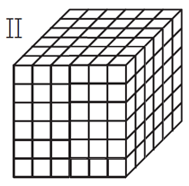
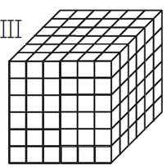
Aufgaben und Lösungen zu delta 6 – Bayern
b) Gib bei jedem der drei Körper aus Teilaufgabe a) den Oberflächeninhalt an und vergleiche deine Ergebnisse mit dem Oberflächeninhalt des 6 x 6 x 6-Würfels.
Kapitel
10.2
Seite
228
Aufgabe
3
a
b
Lösung:
b) Alle drei Oberflächeninhalte sind gleich groß,
und zwar ebenso groß wie der Oberflächeninhalt
des 6 x 6 x 6-Würfels:
A = 216 cm²
Jede fehlende
Ecke kann
„ausgebeult“
werden:
© 2015, C.C.Buchner Verlag, Bamberg

Slide 47
Aufgaben und Lösungen zu delta 6 – Bayern
Das Prisma mit herzförmiger Grundfläche besteht
aus zwei Schichten von gleich großen Würfeln der
Kantenlänge 1,8 cm. Berechne das Volumen und den
Oberflächeninhalt dieses Prismas.
324 · 316
97 200
3 240
+ 1 944
102 384
Kapitel
10.3
Seite
234
Aufgabe
1
324 · 18
3 240
+ 2 592
5 832
5 832 · 208
1 166 400
+ 46 656
1 213 056
Lösung:
V =
208 · (1,8 cm)³ =
208 · 5,832 cm³ =
1213,056 cm³ ≈
1,2 dm³
A =
316 · (1,8 cm)² =
316 · 3,24 cm² =
10,2384 dm² ≈
10,2 dm²
12 ∙ 13 = 156
3
4
3
21
+ 21
52
156 – 52 = 104
Also:
208 Würfel
Karos:
2 · 104 + 54 · 2 =
208 + 108 =
316
12
13
© 2015, C.C.Buchner Verlag, Bamberg

